Slide 1
Werkbegeleiding
LP8 | Les 2

Slide 2
Deskundigheidsbevordering
Alles wat je doet om het uitoefenen van je beroep te verbeteren. Voorbeelden?
De samenleving verandert snel en je moet bijblijven
Regering zegt: een leven lang leren
Afvragen; hoe kan ik mijn werk nog beter doen?
Wat heb je daarvoor nodig?
Vraag je dus steeds af: welke kennis/vaardigheden heb ik nodig en waarom?
Stel jezelf doelen
Bedenk hoe je je doelen gaat behalen en wat je daarvoor moet doen

Slide 3
Beroepsregister
Wat is een beroepsregister?
Het is een organisatie waarbij je je inschrijft om jezelf een kwaliteitskeurmerk te geven
Registreren kan alleen als je voldoet aan voorwaarden:
VOG
Diploma
Regelmatig volgen van bijscholingen

Slide 4
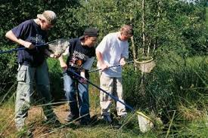
Peter
Peter heeft een bloedhekel aan school
Steeds maar leren uit saaie boeken
Op een middag mocht hij zelf een vraag bedenken en zelf onderzoek doen
Hij werd dolenthousiast want Peter is een natuurfreak en is onderzoek gaan doen naar de voorkomende plantensoorten in de schooltuin
Peter is blij met de nieuwe vorm van ‘lesgeven’ en heeft weer plezier in school

Slide 5
Manieren om deskundigheid te bevorderen
Met collega’s een training volgen over een bepaald thema
Zelf een cursus volgen
Een gesprek met een ‘deskundige’
Vragen stellen aan je -meer ervaren- collega
Aanvullende informatie over een aan werk gerelateerd onderwerp opzoeken internet of het lezen in vakbladen
Workshop kinderopvang

Slide 6
Deskundigheidsbevordering op werkvloer
Je kunt op de werkvloer gebruik maken van:
Intervisie
Supervisie
Vragen om feedback
Bijhouden van vakliteratuur
Bijscholing

Slide 7
Intervisie
Werkervaringen uitwisselen
Je brengt iets in, collega’s kunnen advies geven
Leren van de adviezen en van de gedeelde ervaring
Welke belangrijke voorwaarde zal aanwezig moeten zijn om dit goed te kunnen doen?
Een veilige sfeer onderling
Goed om een ervaren begeleider de intervisie te laten leiden

Slide 8
Supervisie
Beroepsprofessional gaat leertraject aan met een supervisor (meestal één op één)
Professional vertelt tegen welke problemen hij aanloopt
Supervisor ondersteunt bij reflecteren op eigen doen en denken
Wat is volgens jullie het grote verschil met intervisie?
Collega’s geven elkaar geen feedback/advies, dat doet de supervisor

Slide 9
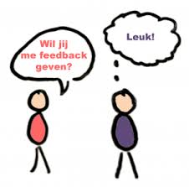
Vragen om feedback
Zit je ergens mee
Vraag je je af of je je werk en begeleiding goed doet; vraag feedback
Niet onnodig lang piekeren als feedback je direct verder kan helpen

Slide 10
Bijhouden vakliteratuur
Inzichten methoden en werkwijzen veranderen continu
Bijblijven kan door vaktijdschriften te lezen, neem een abonnement
Een bekende voor MZ is Sozio, voor PW Kinderopvang magazine (kinderopvangtotaal.nl)
Boekwinkel of bibliotheek voor zoektocht naar verdieping
Waardevolle boekentips in vaktijdschriften
Nieuwste inzichten
Informatie online

Slide 11
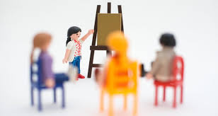
Bijscholing
Werkgever of beroepsregister verlangt bijscholing
Doel bijscholing: kennisniveau en vaardigheden op peil houden
Cursussen/trainingen
Bezoeken van lezingen
Klinische lessen volgen
Let op!
Volgen van interne scholingen vindt werkgever fijn maar beroepsregister keurt het niet goed als bijscholing
Check voordat je naar cursus/lezing gaat of deze door het register is erkend als officiële bijscholing voor bijtelling als bijscholingspunten

Slide 12
Angerenstein
Ga naar van welzijn.angerenstein.nl
Ga naar Maatschappelijke Zorg of Pedagogisch werk
Ga dan naar boek Maatschappelijke zorg 2 of Pedagogisch werk 2
Ga naar VW thema 16 (voor MZ’ers) Opdr 5, 6, 8, 9 & 10
Ga naar VW thema 17 (voor PW’ers) Opdr 5, 6, 7, 8 & 9
Maak opdracht 2, 3 & 4
Sla je opdrachten goed op in je pc, dat is aan het eind van LP 8 je bewijs van inzet en voorwaarde om de toets te kunnen halen.

